Slide 1
Mobilnost studenata - praksa na Fakultetu elektrotehnike i računarstva
izv. prof. dr. sc. Ljiljana Brkić
Zagreb, 17. ožujka 2021.
2/10

Slide 2
FER
6,500+
STUDENTS GRADUATED
5,100+ MASTER DEGREES
850 DOCTORAL DEGREES
650 FRESHMEN EACH YEAR
3,500 UNDERGRADUATE AND GRADUATE STUDENTS
700 POSTGRADUATE STUDENTS
12 DEPARTMENTS
680+ EMPLOYEES
180+ ACADEMIC STAFF

Slide 3
Mobilnosti na FER-u kroz brojke
Izražena u broju student-semestara

Slide 4
Mobilnost po razinama studija
Notes:
Point- odlazna mobilnost je najveća na master razini i razlika je drastična u bacc i master brojkama za odlaznu mobilnost.
Razlog? Kasnije…
Kod dolazne mobilnosti brojke su ujednačene. Što mi to govori? I to ću vam reći kasnije.
Na dr razini mobilnost kroz ove službene programe gotovo ne postoji.

Slide 5
… po akademskim godinama

Slide 6
… po semestru (zimski/ljetni)

Slide 7
… po državama

Slide 8
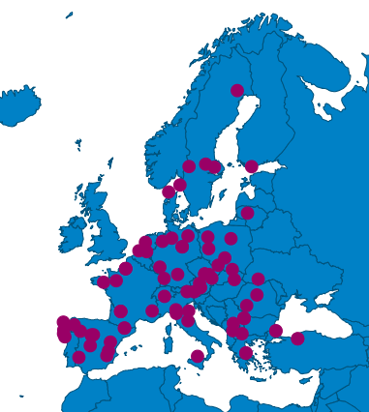
Ugovori u KA103 programu
21 država
71 institucija
272 pozicije (studenata)
1664 student-mjeseci

Slide 9

Tim i organizacija
 | ECTS kordinator |  |  |  |  |  |  | Admin
 | #0 | #1 | #2 | #3 | #4 | #5 | #6 | #1 | #2
Odlazni studenti
Dolazni studenti
Odlazni - detalji
Dolazni - detalji
SMP
Ugovori
Osvrti
Dokumentacija
Priznavanje - ISVU
Popularizacija

Slide 10
Mobilnosti na FER-u i ISVU

Slide 11
Gdje koristimo ISVU?
Boravak studenta izvan matičnog VU Odlazni i dolazni – ažurno, zajedno s predmetima.
Evidencija ocjena iz ispita
Izdavanje ToR-a odlaznim studentima
Priznavanje postignuća dolaznim studentima
Izdavanje ToR-a dolaznim studentima
Dodatak ispravi o završetku studija
Skladište podataka – statistika prolaznosti i ocjena za shemu priznavanja preslikavanja
Težinski prosjeci ocjena za rangiranje studenata, broj malus semestara.

Slide 12
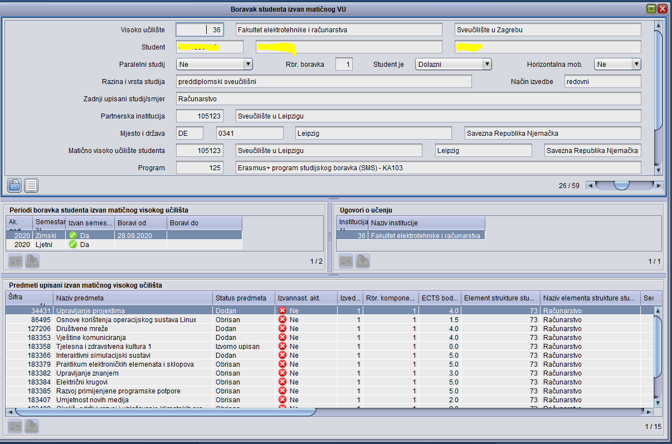
Boravak studenta izvan matičnog VU - odlazni
Tko: Admin #2
Odlazni studenti
čim dobijemo informaciju da su stigli na strano VU (SoHI) i potpisan LA (3 potpisnika)
Notes:
Dokumentacija: Punomoć, popunjen obrazac, scan putovnice ili neke druge identifikacijske isprave.
Mailom pošaljemo osobi zaduženoj za nas u Poreznoj upravi i odgovor dobijemo sljedeći dan (covid iskustvo za 1 osobu)

Slide 13
Boravak studenta izvan matičnog VU - dolazni
Dolazni studenti
Barem tjedan dana prije početka semestra. Preduvjet je, naravno, OIB. Mi ga ishodujemo temeljem dokumentacije koju nam student dostavi. Primjenjujemo za sve vrste mobilnosti: fizičku, virtualnu, blended.
Neki (rijetki) studenti možda neće doći pa za takve naknadno brišemo podatke.
dolaznim studentima prije početka nastave:
dostavimo aai account,
dodijelimo sve ovlasti na Intranetu,
upišemo sve predmete pa im je dostupan raspored
izdamo prijepis sa svim upisanim, a nepoloženim predmetima
…
Iznimno nam je važno da su informacije u ISVU točne i pravovremene jer se na njih oslanjamo u ostalim informacijskim sustavima: studentska prava u ISSP, naš Intranet i svih ostali povezani servisi i IS-ovi.

Slide 14
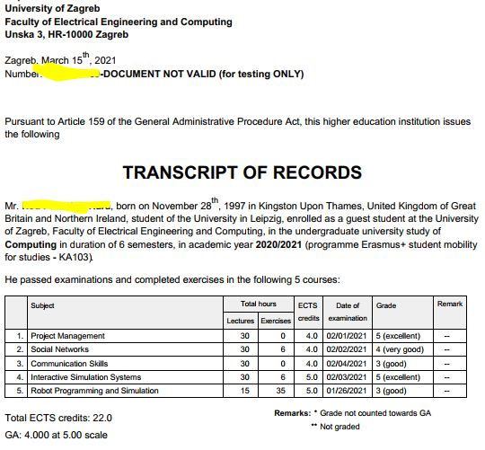
Izdavanje ToR-a odlaznim studentima
Jednostavno – prijepis ocjena na engleskom jeziku
Nove mogućnosti pruža Potvrda o upisu s elektroničkim pečatom

Slide 15
Priznavanje postignuća odlaznim studentima
Priča završava evidencijom u ISVU, ali počinje puno prije.
Mi na FER-u se rukovodimo sljedećim
Studentu mora biti priznato sve što obavi na stranoj instituciji za studijsku obvezu koju zauzvrat neće morati obaviti na matičnoj instituciji.
Sve drugo je demotivirajuće za studente i ima negativan povratni učinak na mobilnost.
Predmeti moraju biti priznati s originalnim ECTS-ima i (preslikanim) ocjenama.
Višak ECTS-a u pojedinoj kategoriji/studijskoj obvezi nije problem. Samo manjak je problem.
Nije dobro predmete priznavati kao položio/nije položio jer to predstavlja problem pri ostvarivanju nekih studentskih prava.

Slide 16
Da bi predloženo bilo provedivo …
Poželjno je da studijski program ima određenu dozu izbornosti. Tu se svi snalazimo u okvirima zadanog.
Fleksibilnost pri arbitriranju što je prikladno za priznavanje Nema potrebe za 100% podudaranjem sadržaja. Jedan domaći predmet može biti priznat temeljem ECTS-a više stranih predmeta i obratno. O kompatibilnosti predmeta pregovara ECTS koordinator, ne student. Zašto?
ECTS koordinatori moraju biti nastavnici, poznavati struku i dobru moć rasuđivanja što je prihvatljivo za određeni studij, a što ne.

Slide 17
Kako odabrati predmete na LA?
Ne može se očekivati da će na stranom sveučilištu postojati baš oni predmeti koje student treba slušati na FER-u u istom semestru
Radi se plan upisa predmeta do kraja studija
Na stranom sveučilištu student upisuje predmete koji se uklapaju u njegov studijski program – bez obzira na semestar
Po povratku na FER upisuje predmete koji mu nedostaju
Preduvjeti upisa predmeta će otežati gornju strategiju. Na FER-u smo ih gotovo u potpunosti ukinuli.

Slide 18
Kako odabrati predmete?
Primjer #1
Student odlazi na razmjenu u 1. semestru diplomskog studija
Na stranom sveučilištu upisuje predmete koje treba slušati u 1. i 2 i 3. semestru
Po povratku na FER, u 2. i 3. semestru upisuje predmete koje je propustio u 1. semestru

Slide 19
… Kako odabrati predmete?
Primjer #2
Student ide na razmjenu u 4. semestru preddiplomskog studija - može upisati predmet koji će mu se priznati kao izborni predmet u 6. semestru
U 6. semestru na FER-u umjesto izbornog predmeta koji mu je priznat upisujete predmet za koji nije pronađen ekvivalentan na stranom sveučilištu
Pri tome treba paziti na pravila koja nužno moraju biti zadovoljena!

Slide 20
Na kraju je važno ...
Da student nakon priznavanja nije na gubitku
Da su zadovoljena pravila koja treba zadovoljiti (do kraja studija)
Obvezni predmeti (ekvivalenti)
Određeni broj ECTS bodova: zamjenjivost:
Teorijski predmeti (T)
Predmeti specijalizacije (S) T
Matematika i prirodoslovlje (P) *
Humanistički ili društveni predmeti (D) može biti strani jezik (1 za 1)
Izborni predmeti (I) ** ili T ili S
* bilo koji predmet matematike ili prirodoslovlja odgovarajuće razine
** bilo koji predmet struke – u dogovoru s mentorom i ECTS koordinatorom

Slide 21
Fleksibilnost pri priznavanju ECTS-a predmeta
Primjer
Domaći predmet može biti priznat ECTS-ima više različitih stranih predmeta
ECTS-e jednog stranog predmeta po potrebi dijelimo da bismo priznali različite studijske obveze
Studijska obveza | min ECTS | Tip
Specijalistički predmet | 8 | group
Izborni predmet | 12 | group
Društveni predmet | 2 | group
Diplomski projekt | 8 | predmet
Strani predmet | ECTS | Studijska obveza | Priznavanje ECTS-a
Human Perception for Information Technology | 6 | Izborni predmet | 6
Methodology of Interaction Design | 7.5 | Specijalistički predmet | 1
 |  | Diplomski projekt | 0.5
 |  | Izborni predmet | 6
Multimodal Interaction and Interfaces | 7.5 | Diplomski projekt | 7.5
Distributed Systems, Basic Course | 7.5 | Specijalistički predmet | 7.5
Swedish A1 for Engineers | 7.5 | Društveni predmet | 7.5

Slide 22
Transcript of Records - ToR
Svi podaci s originalnog ToR-a se evidentiraju u ISVU (naziv predmeta, ECTS bodovi, opterećenje predmeta, institucija koja ga izvodi …)
Naziv predmeta se prevodi na hrvatski
Ocjene s ToR-a se preslikavaju u hrvatske ocjene
Direktno preslikavanjem ECTS ocjena, ako su navedene
Korištenjem statističkih podataka i preslikavanjem ISVU skladište koristimo za izradu statistike.
ECTS
grades
Croatian
grades
A
5
B
4
C
3
D
2
E

Slide 23

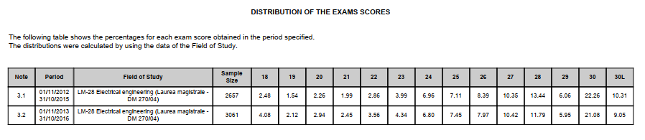
Korištenjem statističkih podataka i preslikavanjem
Za izradu statistike koristimo ISVU skladište podataka

Slide 24
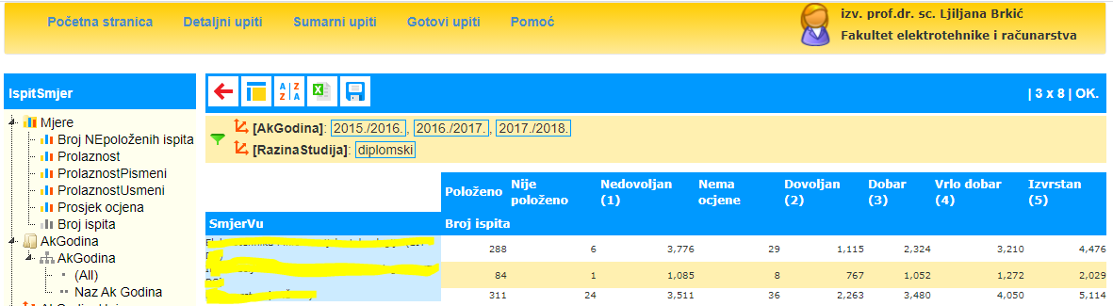


Sumarni Upiti – IspitSmjer – Pregled kocke
Nakon malo računanja u excelu imamo preslikavanje

Slide 25
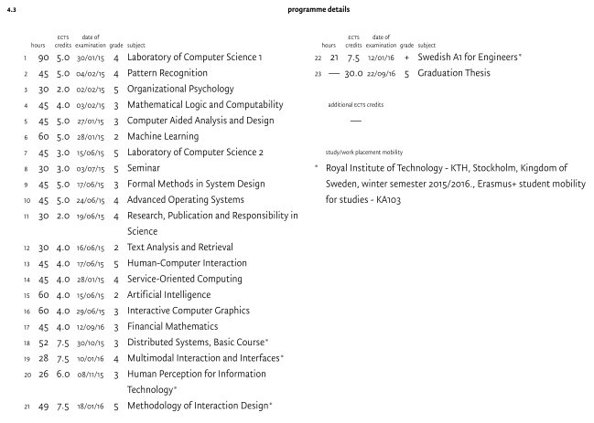
Sve vezano uz mobilnost piše i u dodatku ispravi o završetku studija

Slide 26
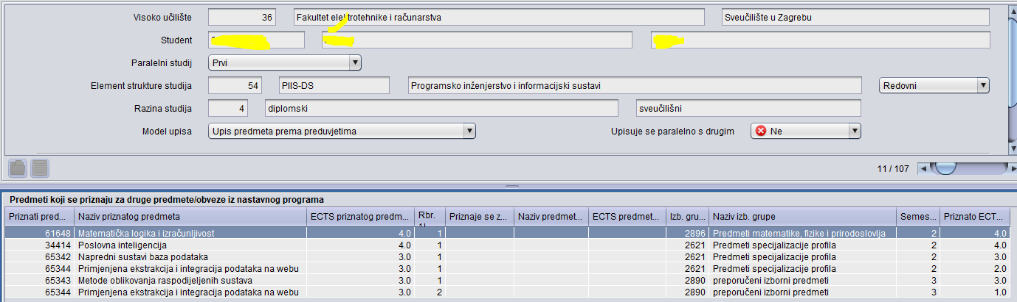
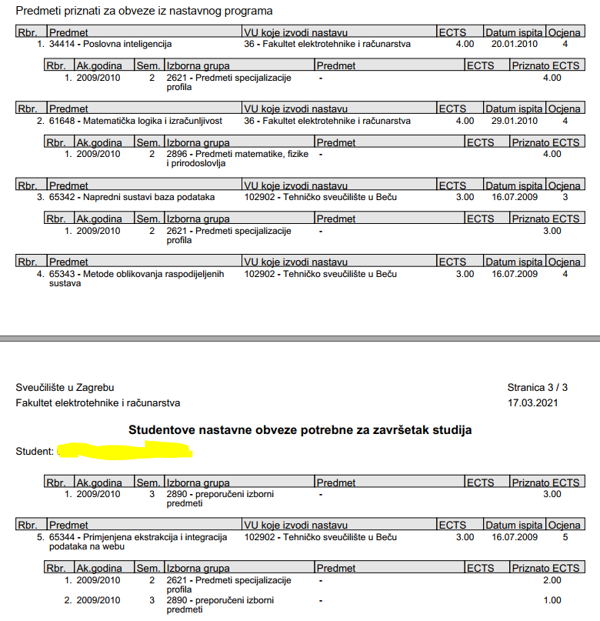

Slide 27
Hvala na pažnji

